Slide 1
Проект
«Мы отважные ребята –закаляться летом рады»

Slide 2

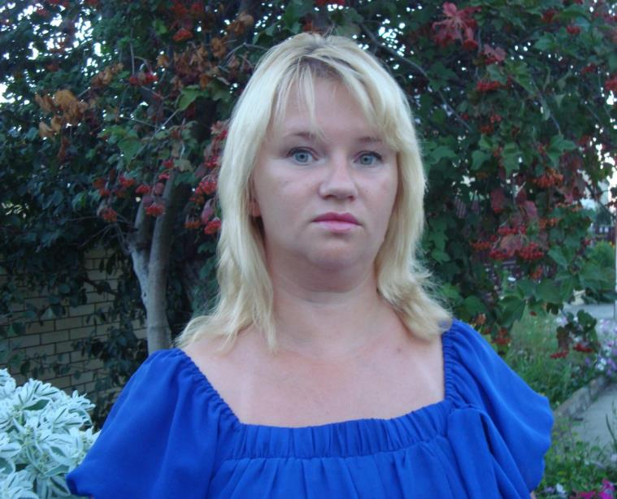
Автор проекта: Шипина Наталья Ивановна, воспитатель МБДОО детский сад № 5,
г. Покров, Петушинский район, Владимирская область.

Slide 3
«Если хочешь быть здоров – закаляйся»
Закалять — это значит систематически,
многократно, дозировано воздействовать
на организм теми факторами,
которые часто являются
причиной заболеваний.
Закалить — это значит вызвать
устойчивое протекание всех
физиологических процессов
при любых изменениях температуры,
атмосферного давления,
магнитных и электрических
полей Земли и т. д.

Slide 4
Актуальной является проблема здоровья детей младшего возраста в ДОУ. Подготовка к осенне – зимнему пику заболеваемости, когда у детей наблюдается значительное увеличение количества случаев простудных заболеваний, требует необходимости начинать интенсивное закаливание весной и летом, в связи с погодными условиями средней полосы России.

Slide 5
Задачи:
1. Пропагандировать здоровый образ жизни.
2. Способствовать укреплению внутрисемейных связей.
3. Повышать интерес детей к занятиям физической культуры.
4. Обогащать и развивать двигательный опыт детей.
5. Повышать сопротивляемость защитных свойств организма.
6. Оказать помощь семье в оздоровлении детей.
Цели:
1. Охрана и укрепление здоровья детей.
2. Всестороннее физическое развитие.
3. Закаливание организма
Время реализации: май – август 2013г.

Slide 6
Предполагаемые результаты:
повышение уровня физического здоровья детей и снижение количества дней, пропущенных по болезни одним ребенком,
нормализация статических и динамических функций организма,
осознанное отношение детей и их родителей к состоянию здоровья как к основному фактору успеха на последующих этапах жизни.

Slide 7
Организационный этап.
1. Мониторинг исходного состояния здоровья
2. Организация здоровье сберегающего образовательного пространства в группе (оздоровительный режим, комплексы закаливающих мероприятий, физкультурные занятия всех типов, оптимальный
двигательный режим)
3. Подготовка материала вместе с родителями и детьми для их самостоятельной деятельности
4. Подготовка детской литературы, дидактических и подвижных игр
5. Анализ предметной среды
6.Изучение интернет – ресурсов

Slide 8
Этап реализации
Создание условий для физкультурно-оздоровительной работы (развивающая среда).
Совершенствование системы воспитательной работы по формированию здорового образа жизни дошкольников.
Совместная работа с родителями направленная на развитие и закаливание организма ребенка.

Slide 9
Основной этап:
Совместная деятельность педагогов с детьми:
Беседы с детьми
Как я буду заботиться о своем здоровье.
Чистота и здоровье.
Кто спортом занимается?
Как я буду закаляться.
Солнце, воздух и вода мои лучшие друзья.
Чтение познавательной литературы
К. Чуковский «Доктор Айболит»
А. Барто «Девочка чумазая»
Александрова «Купание»
К. Чуковский «Мойдодыр»
Г. Зайцев «Дружи с водой»
Стихотворения, загадки, пословицы, потешки о здоровье

Slide 10
Закаливающие мероприятия:
- утренняя гимнастика: сочетание воздушной ванны с физическими упражнениями
- воздушные ванны: пребывание ребенка в облегченной одежде при комфортной температуре в помещении
подвижные, спортивные игры, физические упражнения и другие виды двигательной активности: сочетание воздушной ванны с физическими упражнениями;
босо хождение с использованием массажных ковриков, водные процедуры: наступание в воду определённой температуры.
- прогулки и игры на свежем воздухе: сочетание свето -воздушной ванны с физическими упражнениями
дневной сон без маек
- бодрящая гимнастика: сочетание воздушной ванны с физическими упражнениями
- закаливание после дневного сна: воздушная ванна и водные процедуры («расширенное» умывание).

Slide 11
Совместная деятельность с родителями:
Консультации для родителей:
Выставка познавательной литературы по физическому развитию детей и укреплению здоровья детского организма
Доскин В.А., Голубева «Растем здоровыми»
Вавилова Е.И. «Укрепляйте
здоровье детей»
Гомшина Н.С., Шумова И.М. «Воспитание основ здорового образа жизни малышей»
Волкова С.С. « Как воспитать здорового ребенка»
Литвинова М.Ф. « Подвижные игры и упражнения для детей 3 лет жизни»
Баркан А.И. «Волшебная сила воды» Санкт Петербург сборник
Совместное изготовление массажных ковриков
«Хорошо ходить босиком»
«О соблюдении режима»
«Солнце, воздух и вода - наши лучшие друзья»
«Игра в жизни ребенка»
«Занимайся гимнастикой по утрам»
«Полезно - не полезно»
«Плохо - хорошо»
«Чистота и здоровье»
«Личная гигиена»
«О здоровой пище»
«Кто спортом занимается»

Slide 13
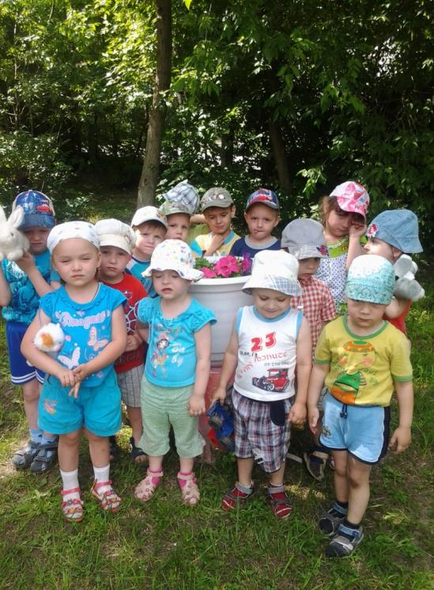
Мы отважные ребята – закаляться летом рады!

Slide 14
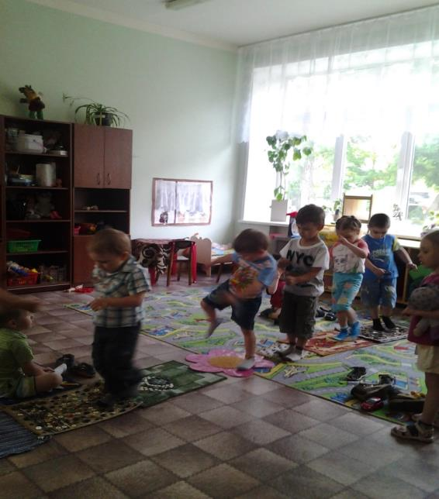
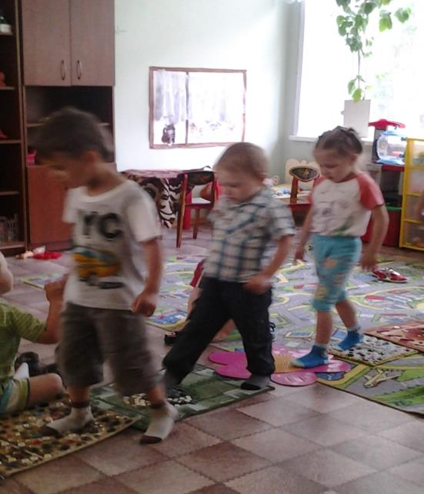
Ходим дружно по дорожкам – закаляем наши ножки!
А дорожки не простые – мамы сделали родные!!!

Slide 15
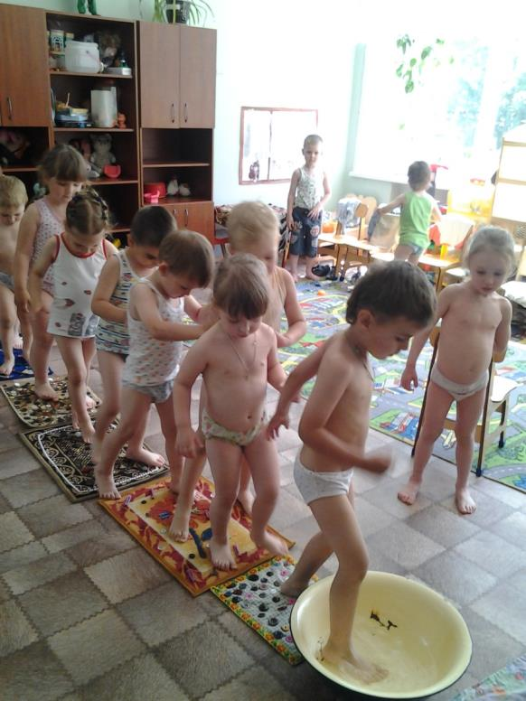
А когда идем мы спать – закаляемся опять!

Slide 16
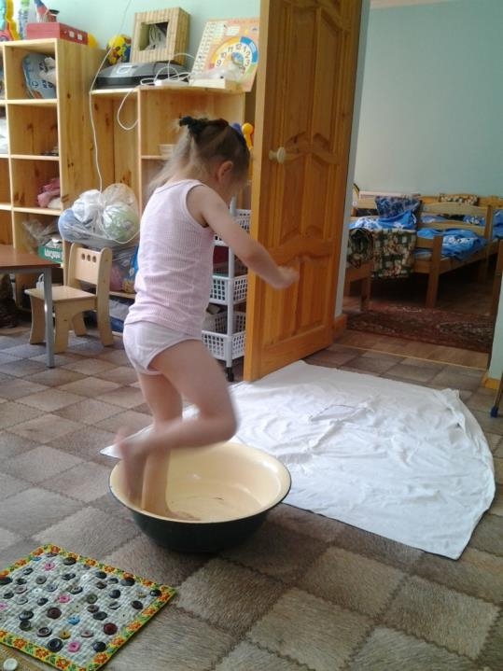
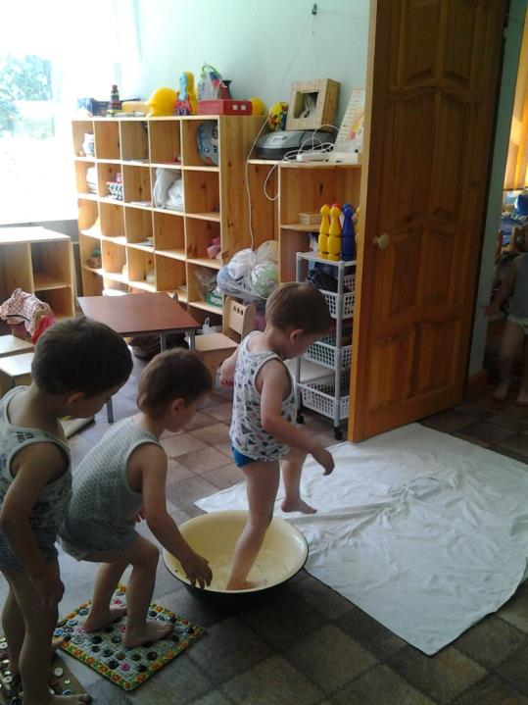
Дружные, умелые, здоровые и смелые!

Slide 17
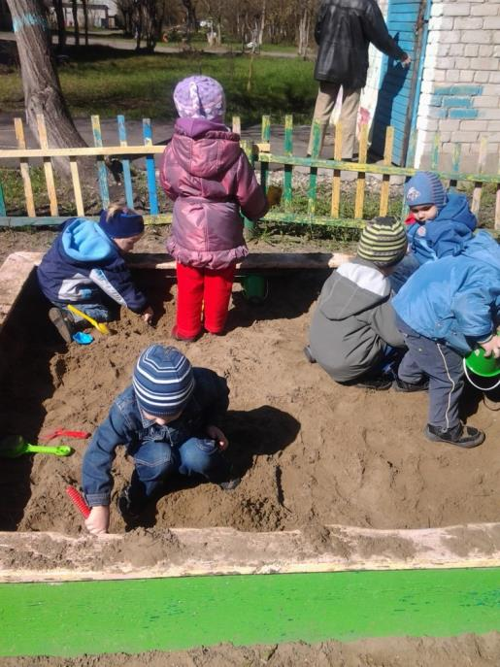
Если вышли мы гулять не спроста всё это!
Будем бегать и играть – ведь здоровье это!

Slide 18
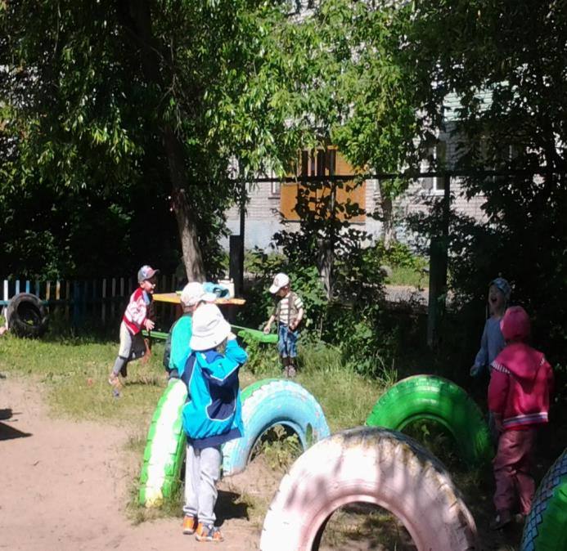
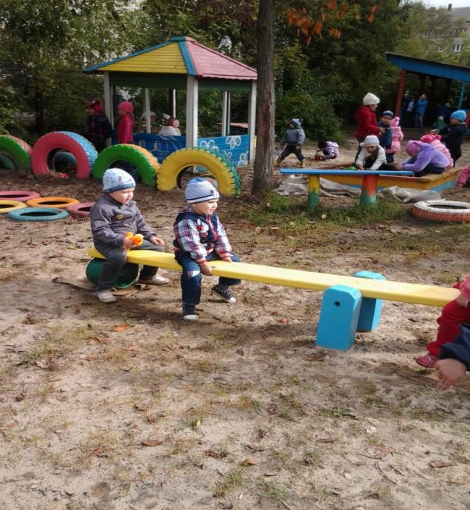
Закаляемся всегда – на прогулке тоже!
И побегать мы хотим и покататься тоже!

Slide 19
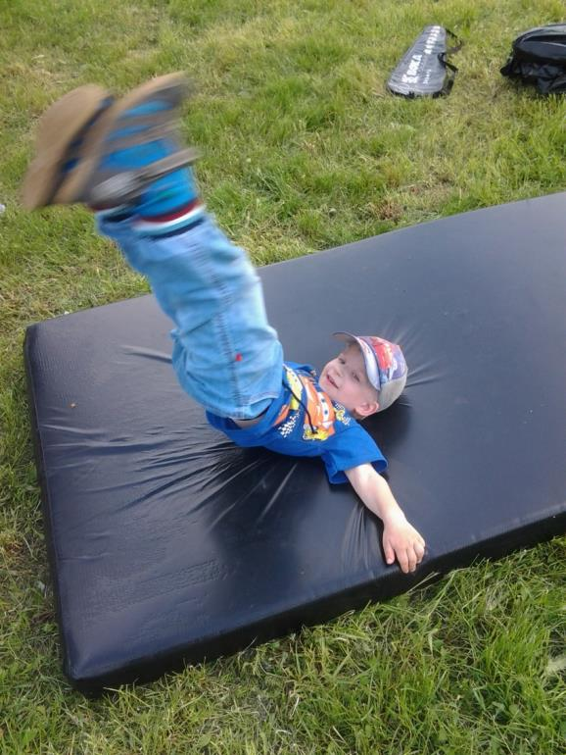
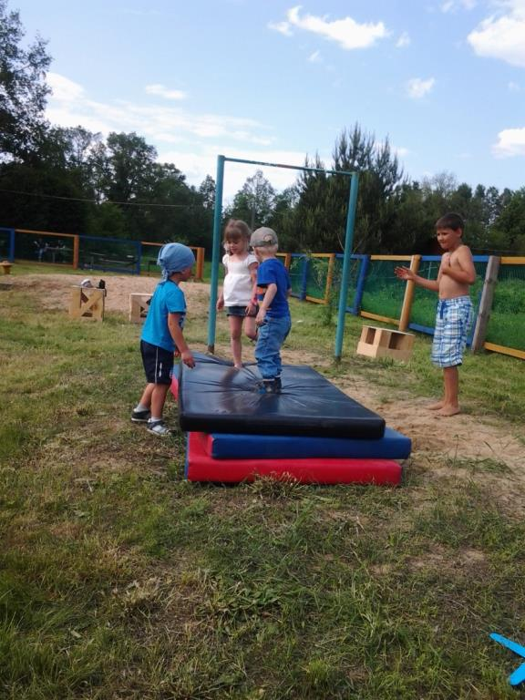
Спортом занимаемся – вот так мы закаляемся!

Slide 20
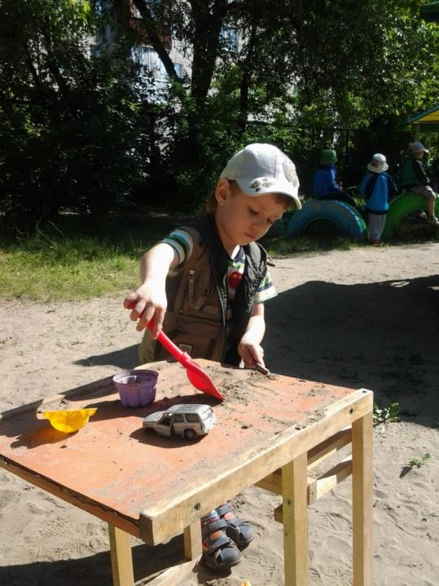
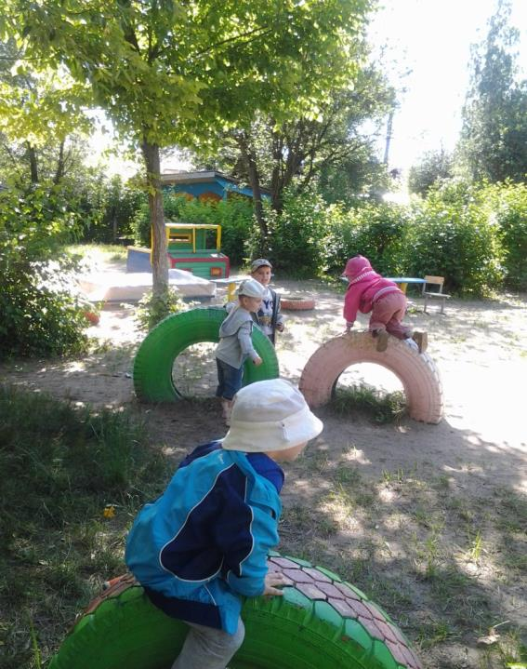
На прогулке не стоим, делом занимаемся.
Лепим булки из песка, на лошадях катаемся!

Slide 21
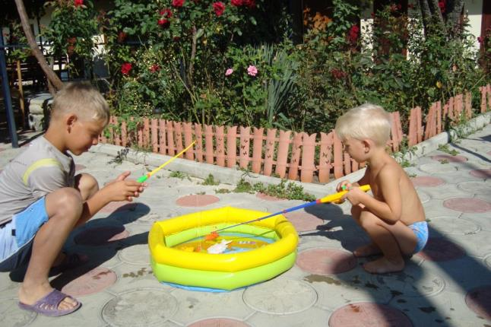
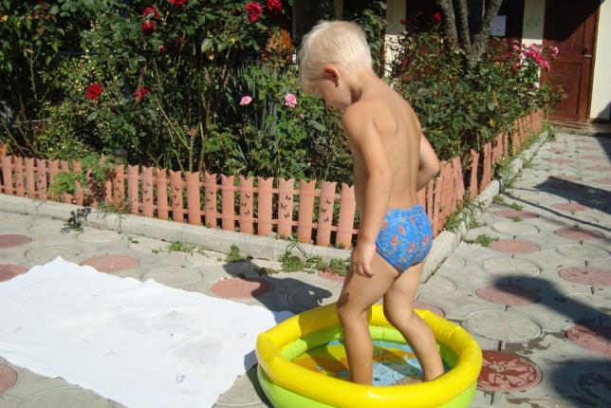
В летнюю жару у нас - процедуры водные: ножки мочим, а потом рыбу ловим мы вдвоём.

Slide 22
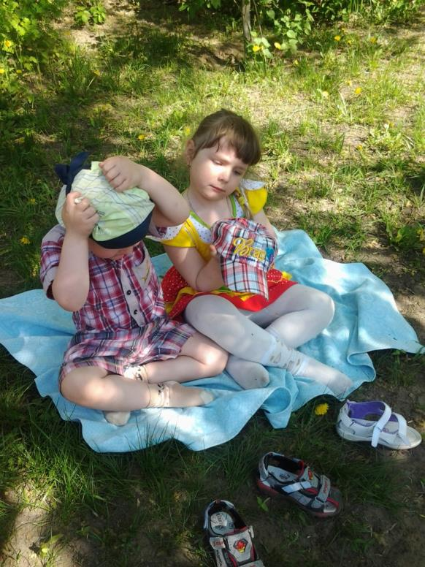
Ох, устали малыши
Бегать, прыгать от души.
Сядем, сядем, посидим, отдохнём и побежим!

Slide 23
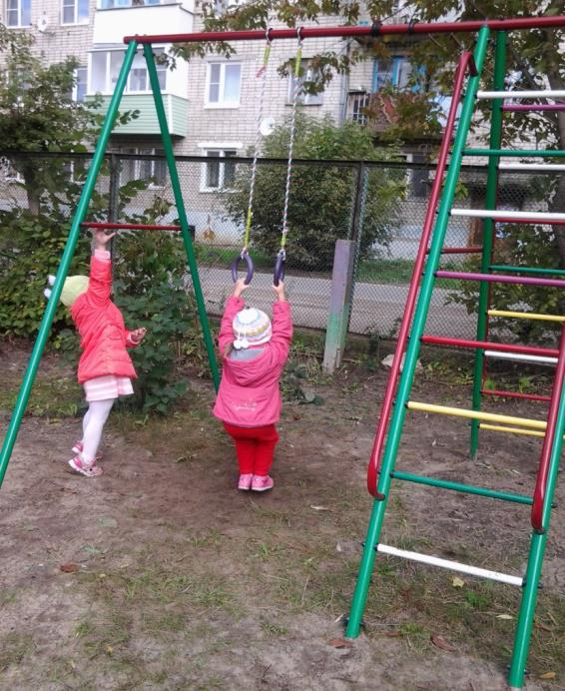
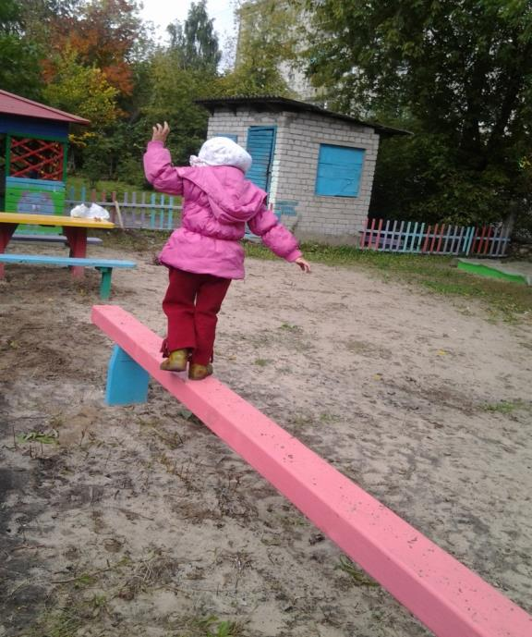
Лето долгое у нас и бывает холодно,
Мёрзнуть – это не для нас, не боимся холода!

Slide 24
Мониторинг заболеваемости

Slide 25
Итоги реализации проекта:
У детей значительно повысился интерес и желание заниматься гимнастикой, физкультурой, принимать участие в закаливающих процедурах.
У детей повысились знания о значимости образа жизни.
Расширилось представление о закаливающих мероприятиях.
С целью повышения интереса к здоровому образу жизни необходимо продолжать систематическую работу в данном направлении через создание и реализацию новых совместных проектов, и использование интегрированного подхода в этом направлении.

Slide 26
ВЫВОД
В результате последовательной и систематической физкультурно-оздоровительной работы у наших малышей отмечаются хорошо выраженная положительная мотивация к физкультурно-оздоровительной деятельности; наличие у детей первоначальных валеологических знаний, о том, что полезно, а что вредно для здоровья; хорошие интеллектуально-познавательные способности.
Опыт работы показывает, что активное последовательное включение инноваций в педагогический процесс обеспечивает гармоническое развитие интеллектуальных и физических способностей детей без ущерба их здоровью.
Таким образом, двигательная деятельность детей младшего возраста эффективно развивается, а здоровье сохраняется и укрепляется при условии систематической работы по оздоровлению с применением инновационных форм физкультурно-оздоровительных мероприятий.

